Slide 1
HTTP2下RPC or Rest API 选型
HTTP2 makes things different

Slide 2
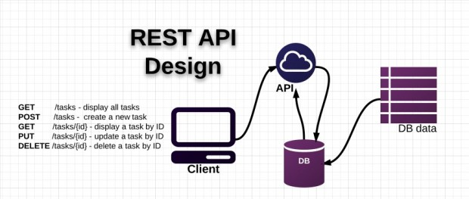
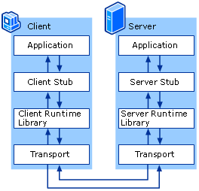
松耦合，大部分基于HTTP，不需要构建客户端
HTTP2 是二进制传输，且开始支持长连接
HTTP2 长连接让传递低延迟、较小消息尺寸更高效
基于名词（资源）
接口可预测（GET 幂等/POST..）
生成服务端和客户端桩代码，实现快速编码
二进制数据，耗费大量CPU，节省数据传输量
通信双方需要序列化和反序列化数据（如struct），那么数据结构中所有字段都需要传递，不能安全删除不再使用的字段。
长连接为主，TCP/UDP更高效
基于动词（方法）
Thrift/Protobuf 支持多种语言

Slide 3
Rest
Rest 本身并没有提到底层应该用什么协议，比如串口或者USB都可以使用Rest协议。HTTP的动词等特性，使得HTTP实现Rest更简单。

Slide 4
未完待续

